Slide 1

第一节
概念的引入
§2.1随机变量
随机变量
为了更方便地从数量方面研究随机现象的统计规
律，引入随机变量的概念，即将随机试验的结果与
实数对应起来，将随机试验结果数量化。

Slide 2
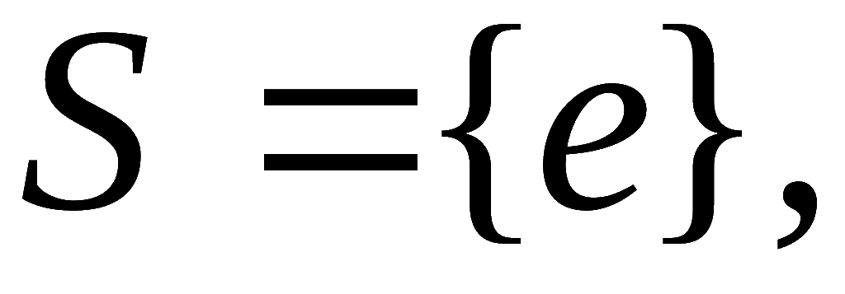
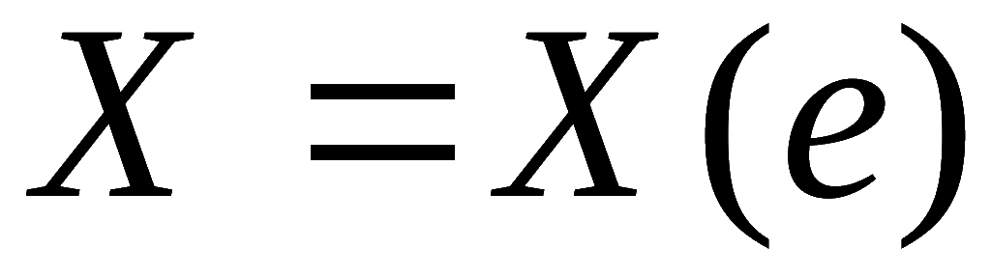

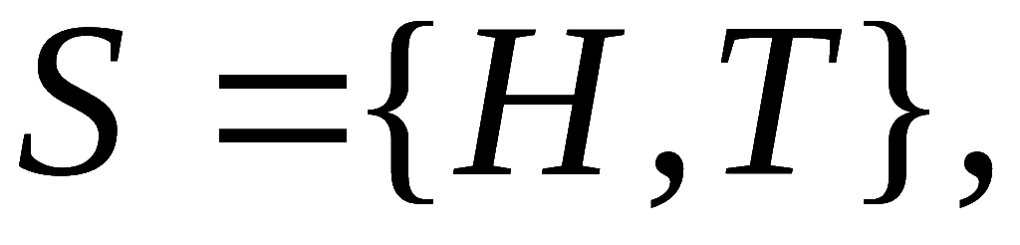

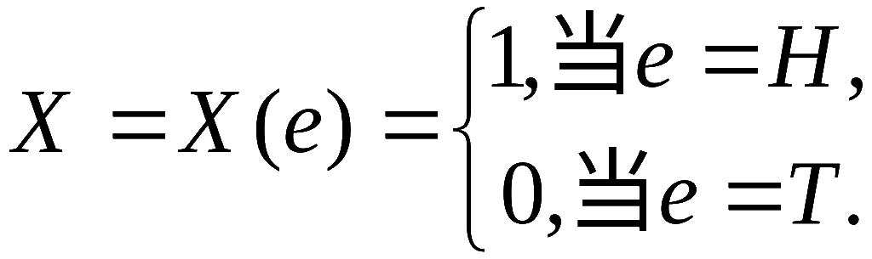
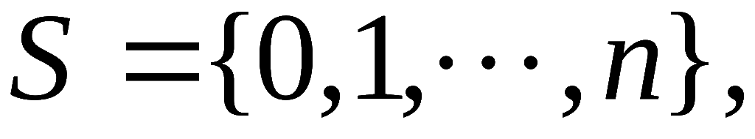
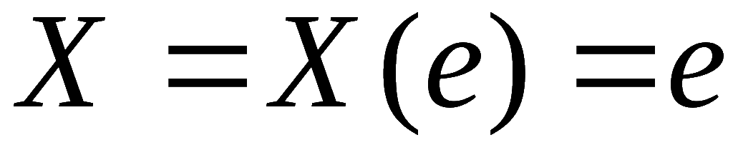
一、随机变量的定义
定义1.设随机试验的样本空间
是定义
上的实值单值函数，
在样本
称
为随机变量。
例1.对一均匀硬币抛一次，
观察正反面情况。
样本空间
设
为随机变量。
例2.统计概率课的缺课人数。
样本空间
设
为随机变量。
习惯用X, Y, Z 表示随机变量，用x, y, z 表示实数。

Slide 3
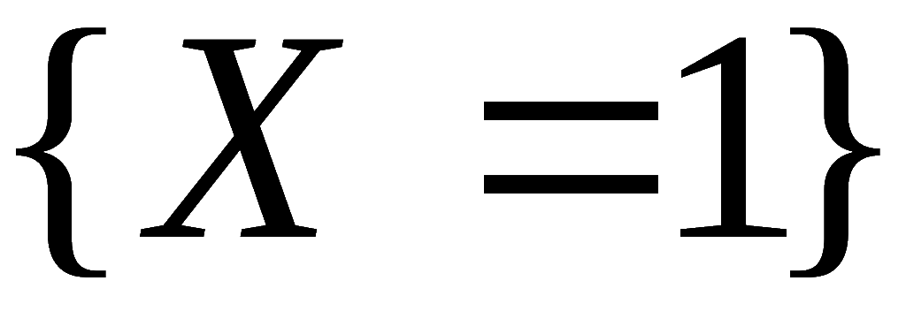
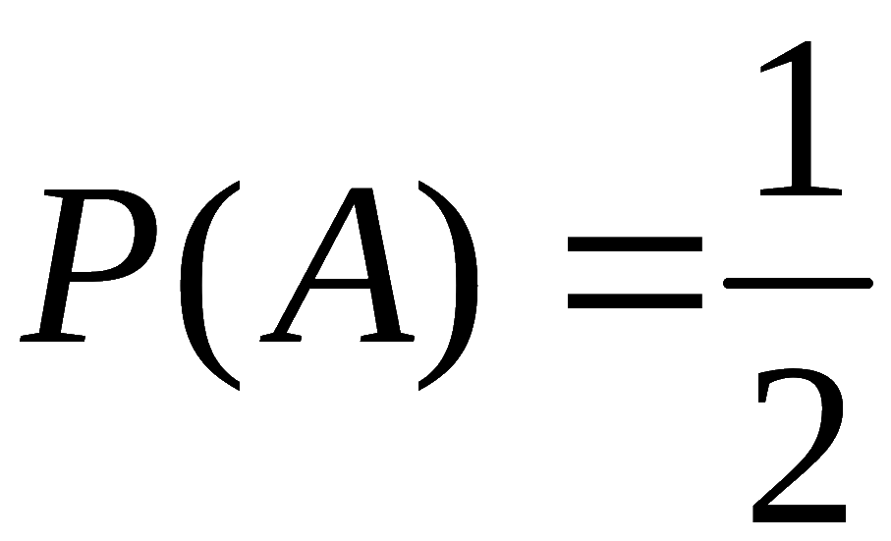
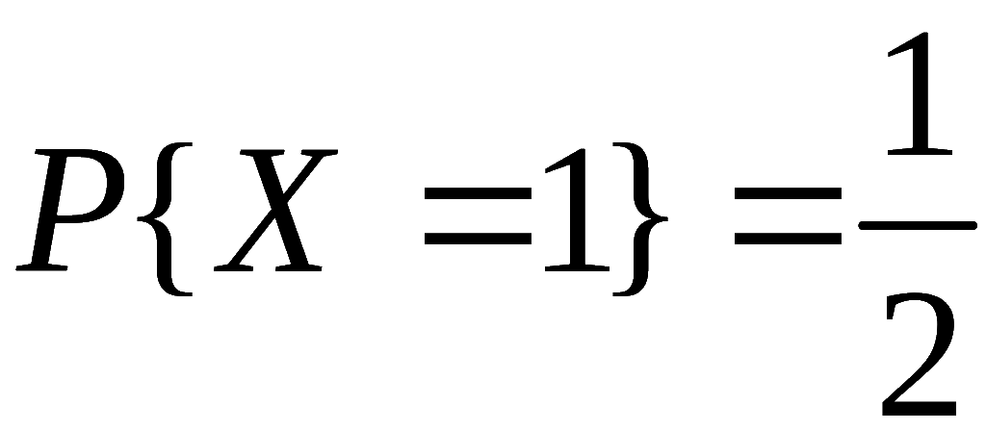
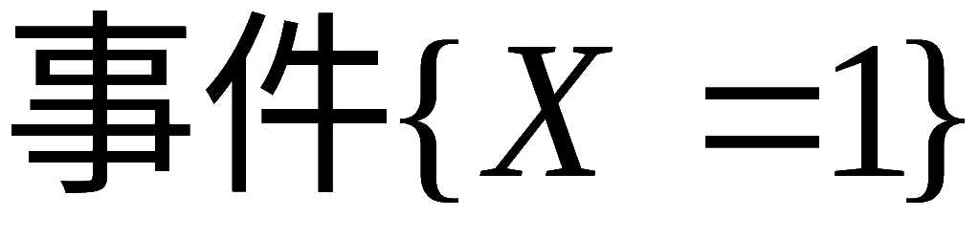
例1.对一均匀硬币抛一次，
观察正反面情况。
样本空间
设
为随机变量。
对应于
事件A：结果出现正面；
称概率 P(A) 为
的概率。
即
这样就可以说
等价于
事件A：结果出现正面；

Slide 4

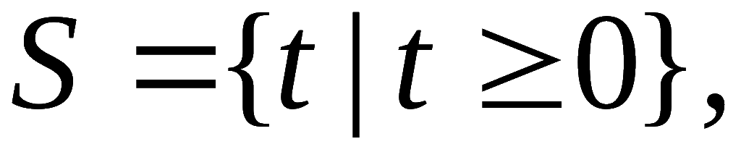
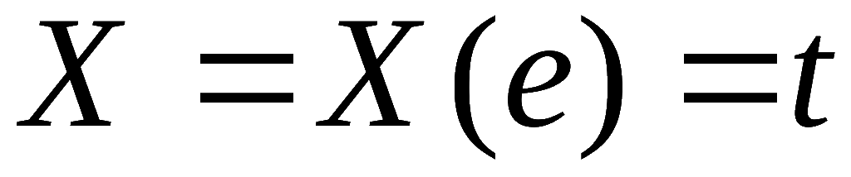
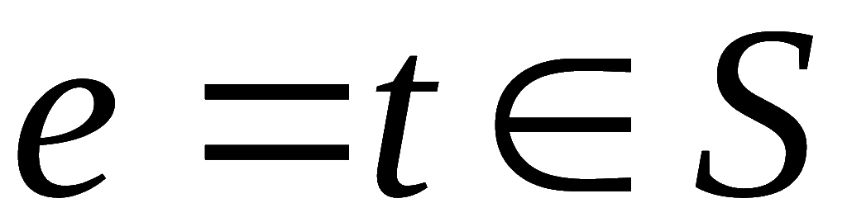
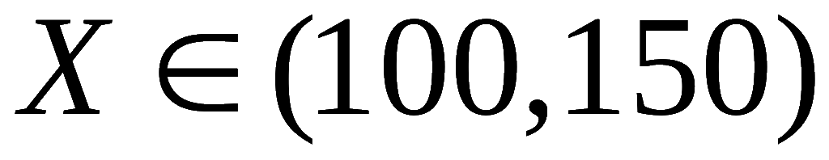

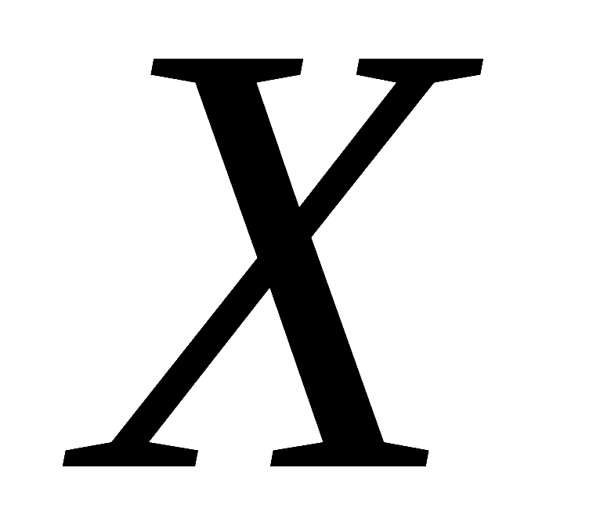
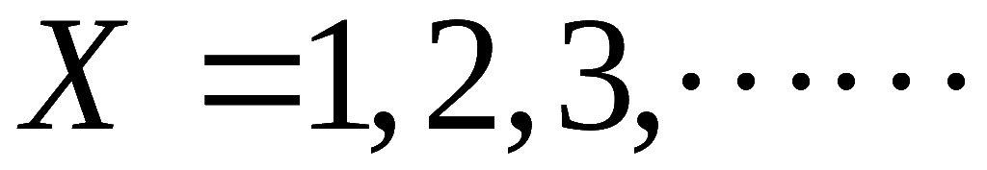
例3.测量某工厂一天生产灯泡的寿命。
样本空间
设
，其中
，则 X 为随机变量。
寿命
表示一事件A，
例如
例4.某战士射击命中率为
,设首次击中目标所需射击
次数为
,则随机变量

Slide 5

引入随机变量的意义：
抛开其表面现象，探求随机现象本质。如：
可以表示多种随机现象：扔硬币出现正反面情况；
考试十分通过；产品是否合格；电路开还是断。

Slide 6
二、随机变量函数和普通函数的区别
1. 定义域不同
随机变量定义在样本空间 S 上,定义域可以是数也可
以不是数；而普通函数是定义在实数域上的。
2. 随机变量函数的取值在试验之前无法确定,有一定
的随机性，即分布性；而普通函数却没有。
三、随机变量的分类
离散型随机变量
随机变量
连续型随机变量
非离散型随机变量
其它

Slide 7
第二节
§2.2离散型随机变量
离散型随机变量及其分布律
一、离散型随机变量的定义
二、常用的离散型随机变量

Slide 8
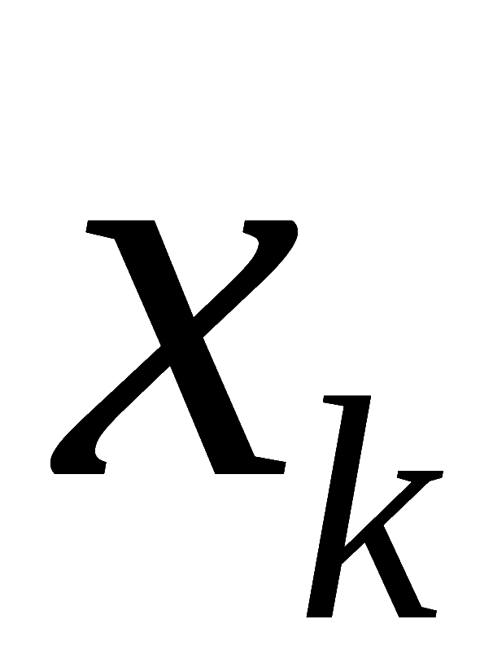
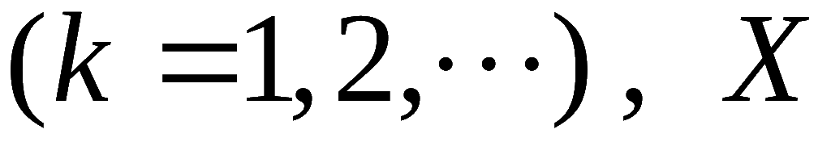
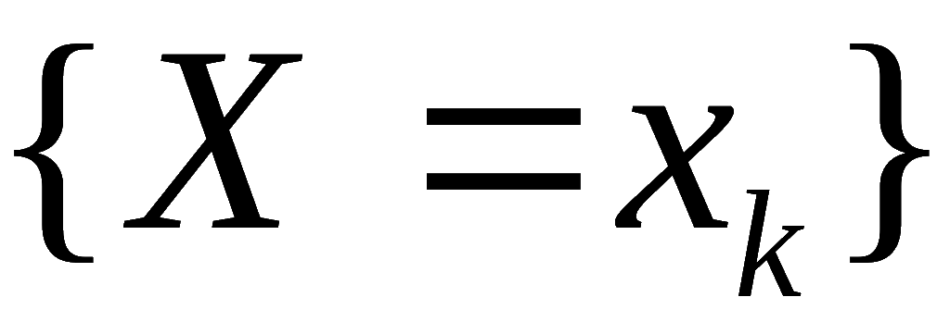
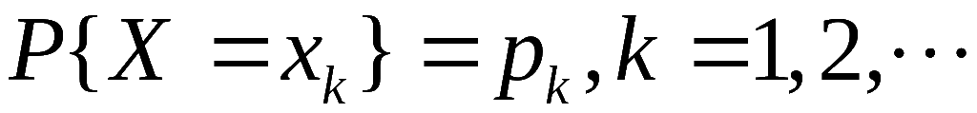
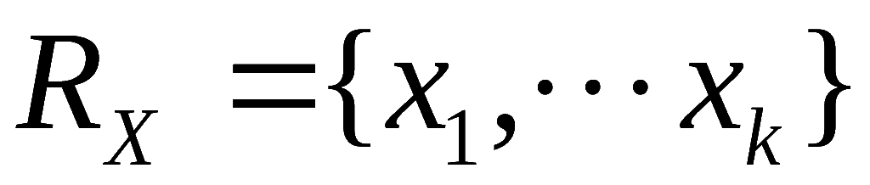
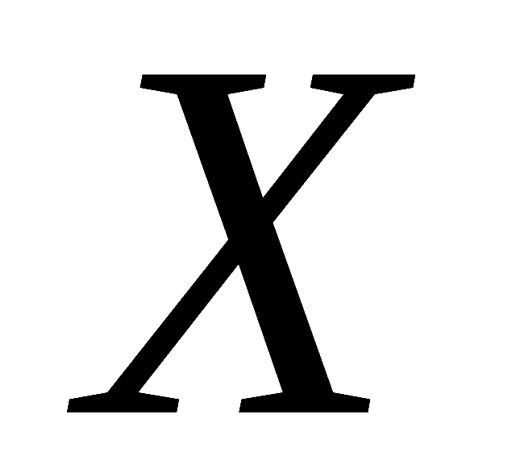
一、离散型随机变量的定义
定义1.若某个随机变量
的全部可能取值是有限个或
无限可列多个，则称这个随机变量是离散型随机变量。
定义2.设离散型随机变量
的所有可能取值为
,其中
取各个可能值的概率，即事件
的概率
表示一个事件,并且
为
的值域。

Slide 9
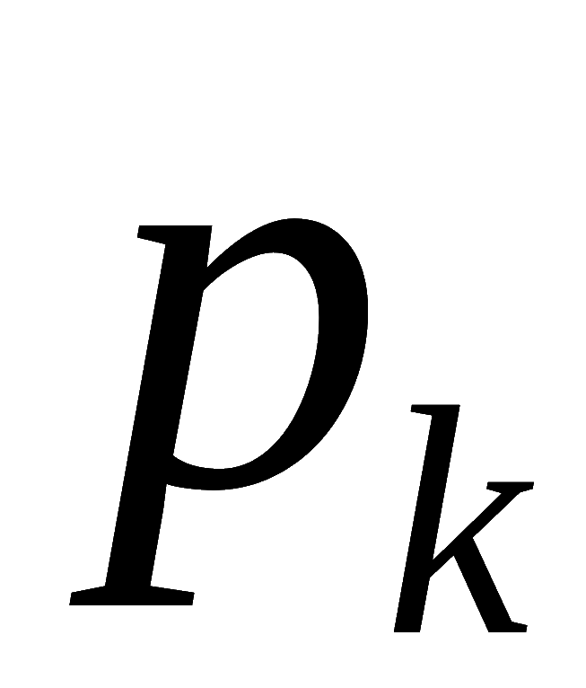
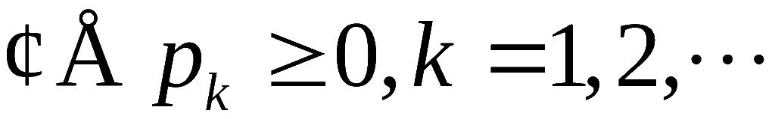
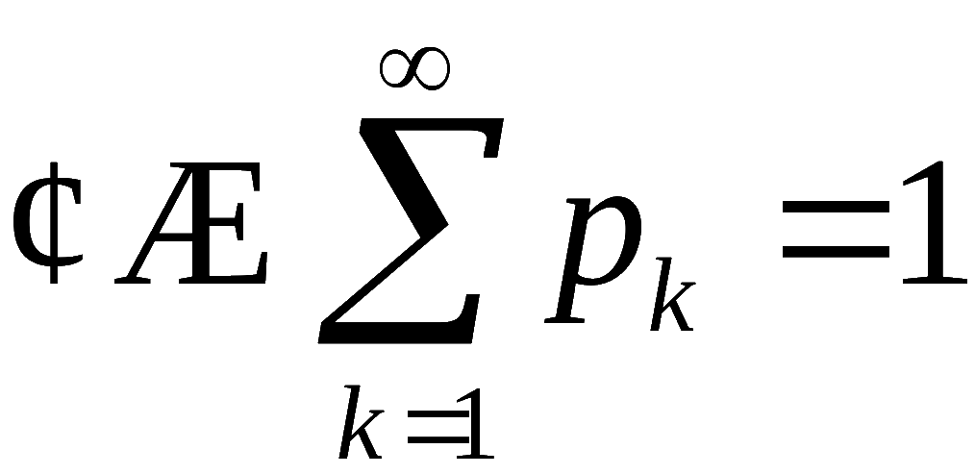
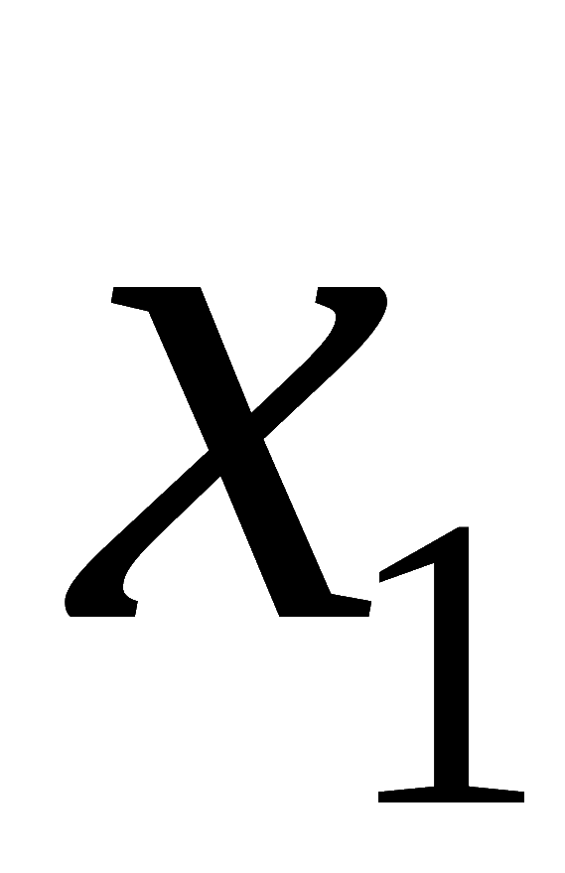
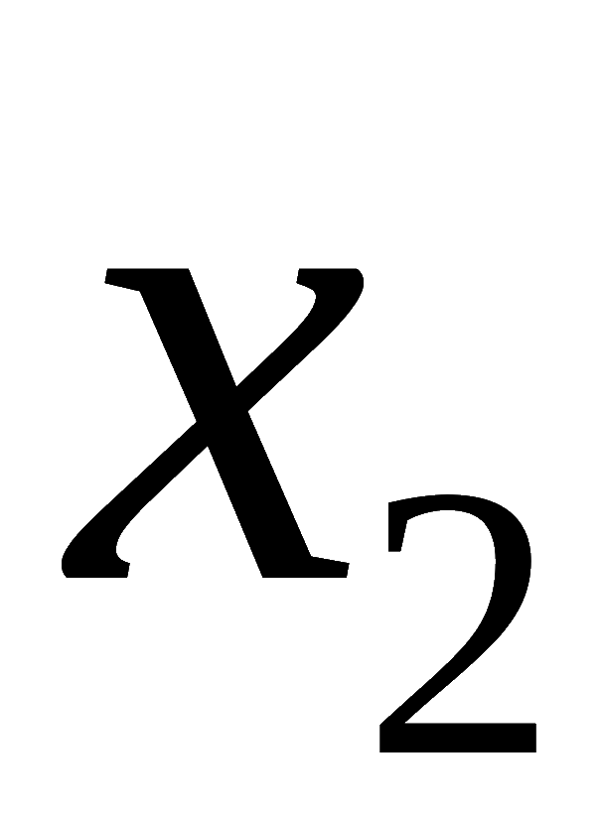

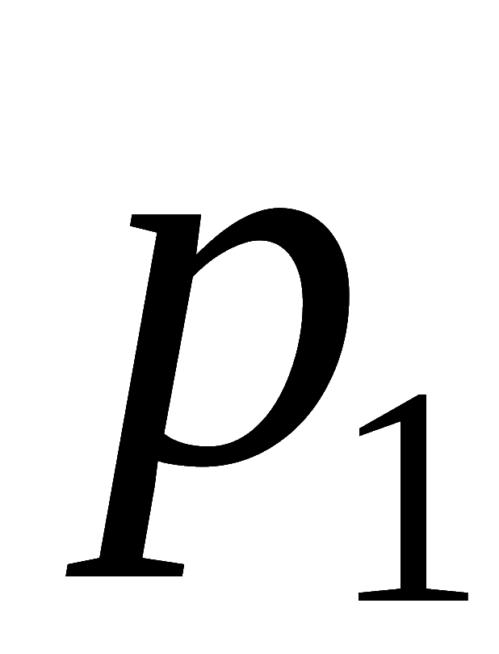
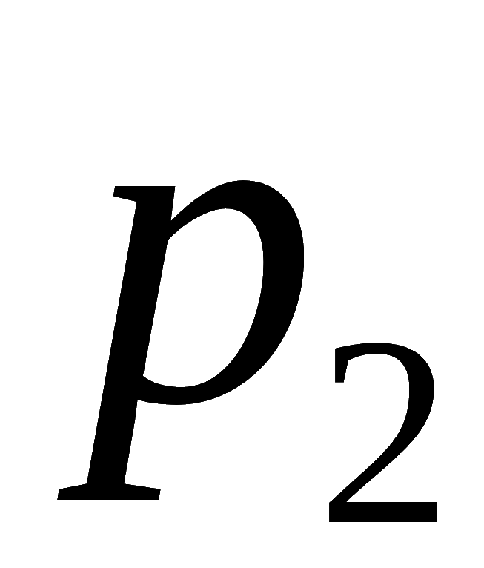
满足：
分布律的
判断条件
称
为离散型随机变量
的概率分布或分布律。
分布律也可用如下表格的形式表示

Slide 10
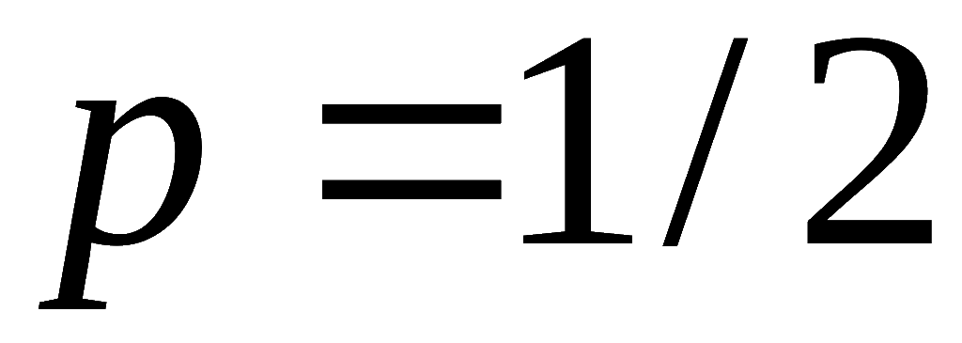


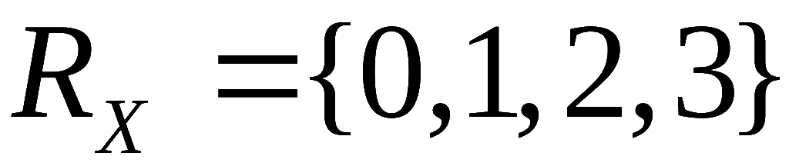



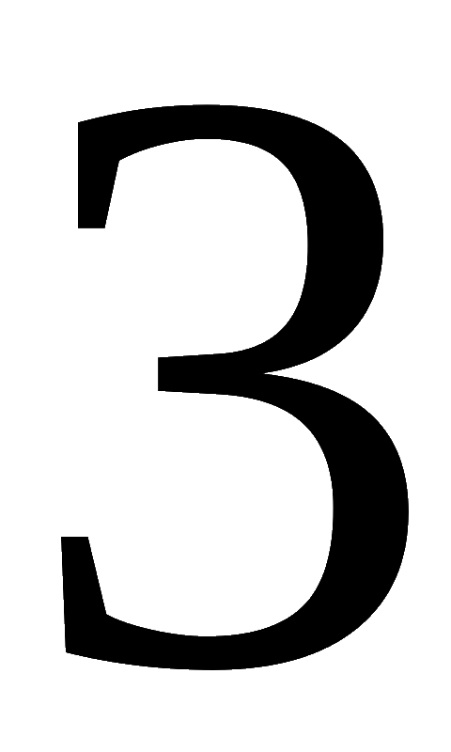
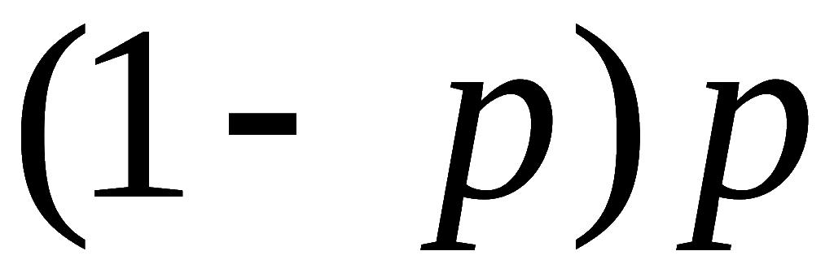
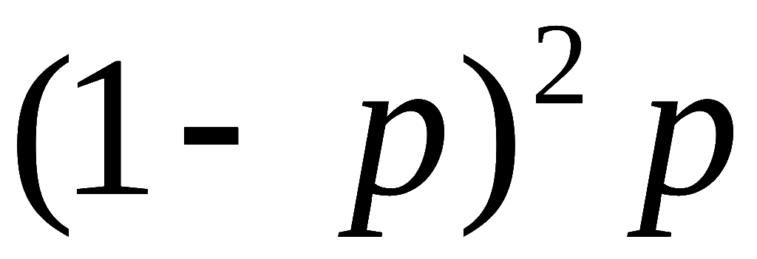
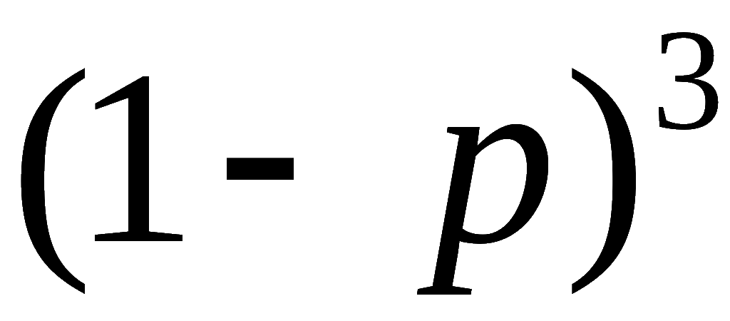
例1.设一汽车在开往目的地的道路上需经过三盏信号
灯，每盏信号灯以概率
允许或禁止汽车通过,
表示汽车首次停下通过的信号灯盏数(设各信号灯的工
作是相互独立的）,求
的分布律。
解
由题意可知
，则
的分布律为

Slide 11
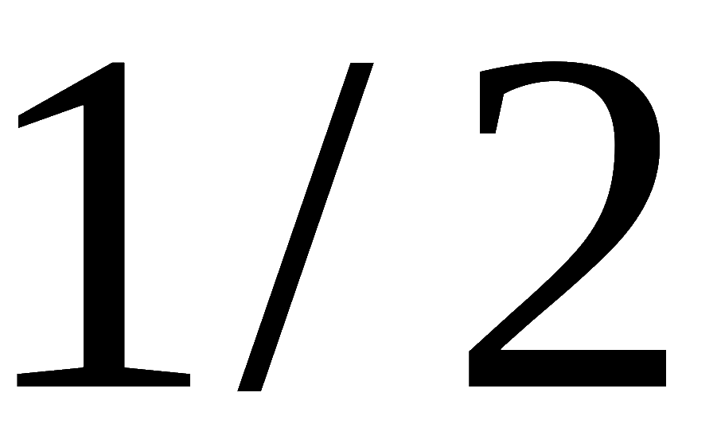
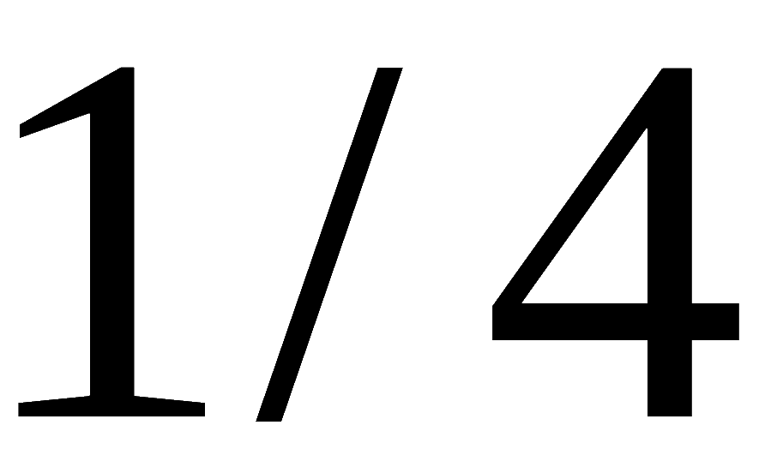
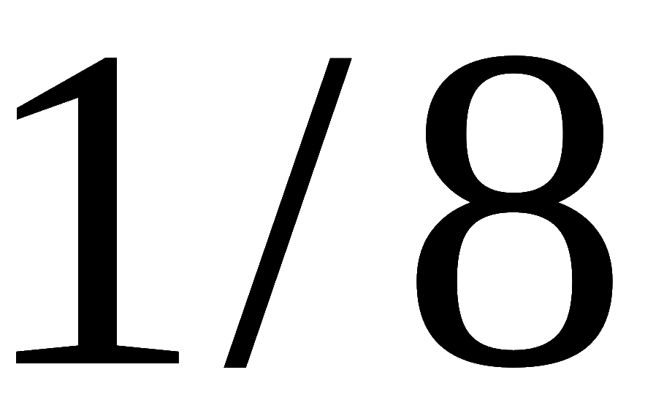
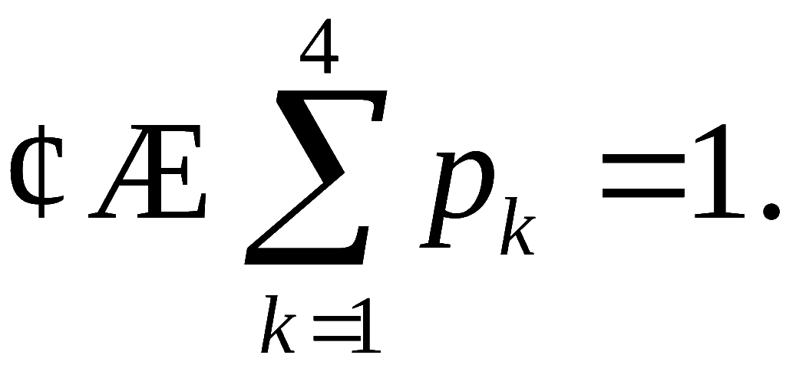
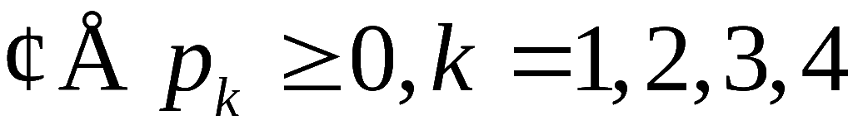
将
带入可得
的分布律为
显然，
的分布律满足
；
例2.设一均匀的硬币抛三次为一次试验，
为正面出现
的次数，求随机变量
的分布律。

Slide 12
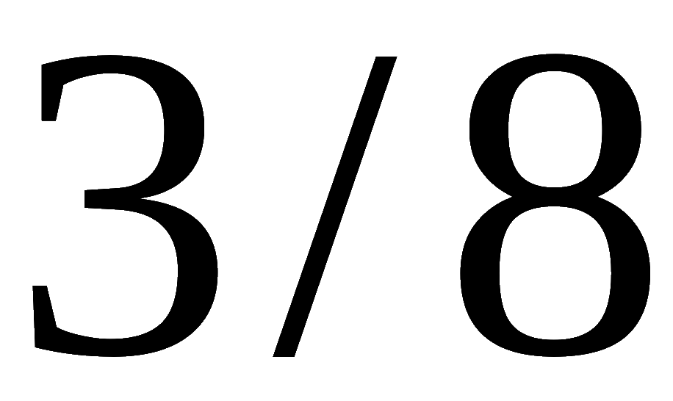
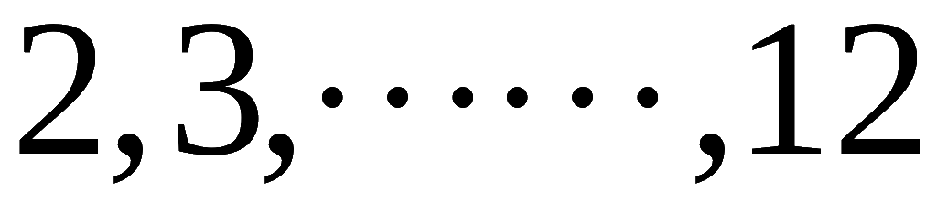


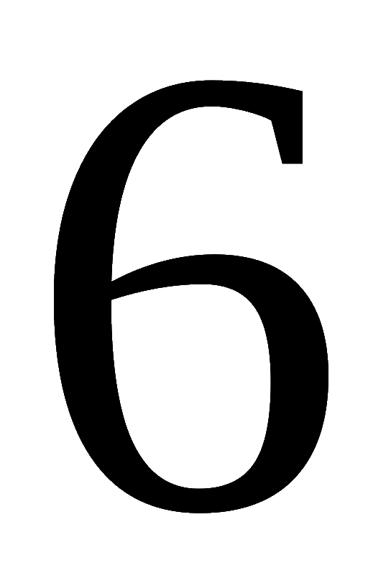


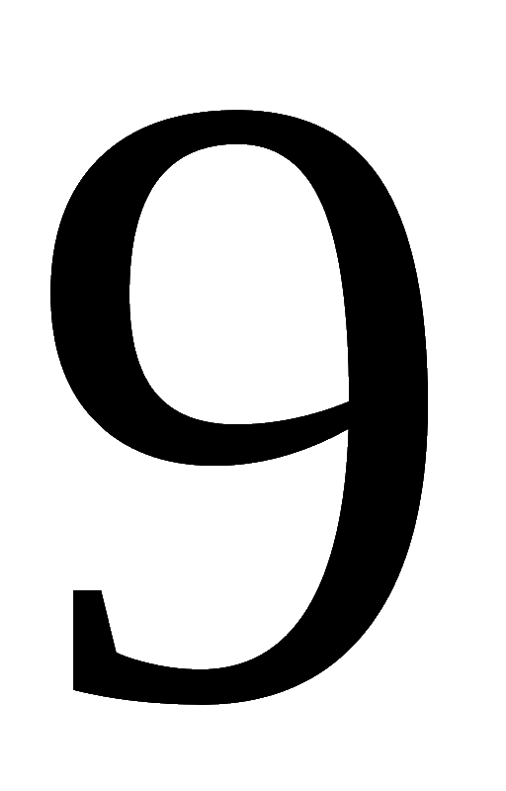

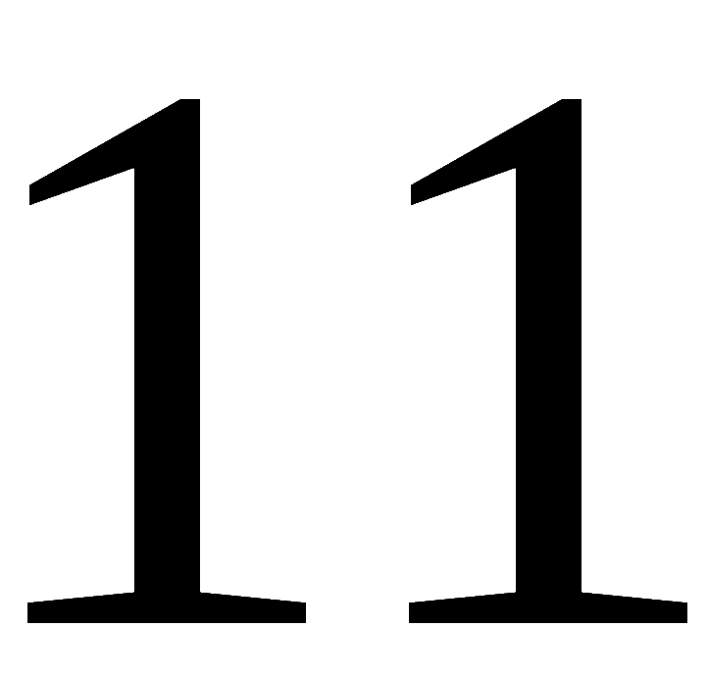
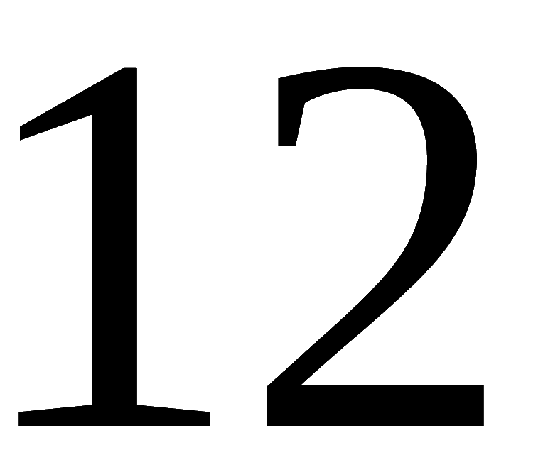
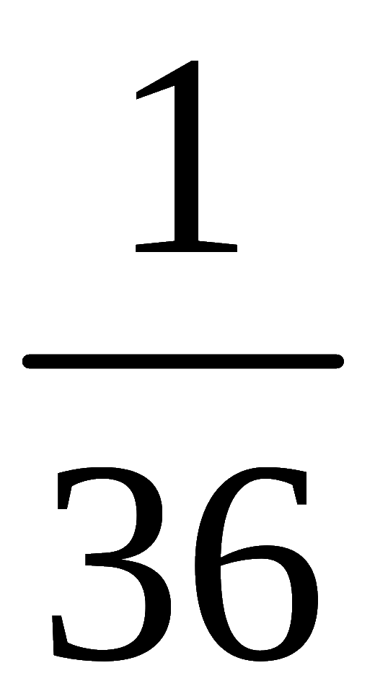
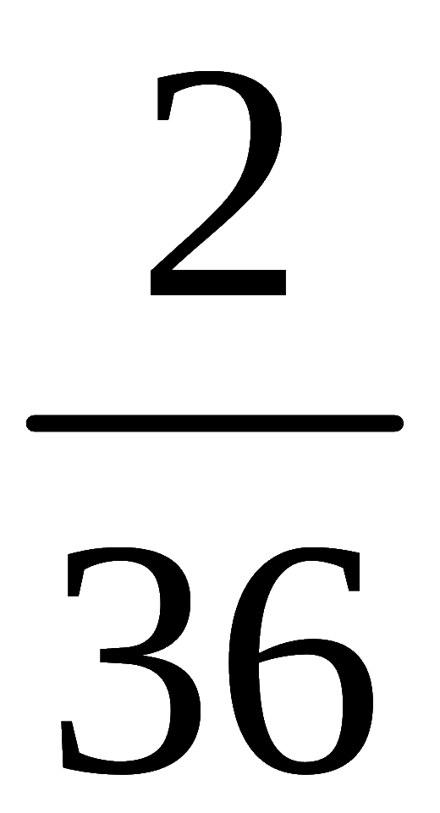
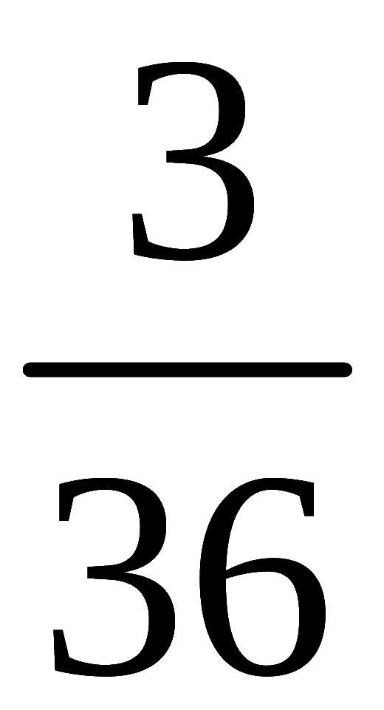
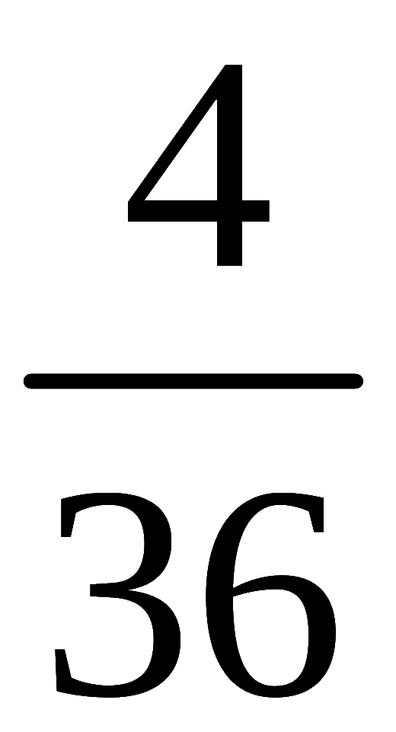


解
S={HHH,HHT,HTH,HTT,THH,THT,TTH,TTT}
则
例3.一骰子掷两次,用
表示所得点数之和,求
取各
可能值的概率。
解
的所有可能取值为
,其分布律为

Slide 13



例题4
设X 为离散型随机变量，其分布律为：
x
-1
0
1
p
1-2q
q²
1/2
解:

Slide 14





例5.
某射手连续向一目标射击，直到命中为止，
已知他每发命中的概率是p，
求射击次数X 的分布列.
解: 显然，X 可能取的值是1,2,… ，
为计算 P(X =k )， k = 1,2, …，
设
A_{k} = {第k 次命中}，k =1, 2, …，
于是
P(X =1)=P(A₁)=p,

Slide 15



可见
这就是所求射击次数 X 的分布列.
若随机变量X的分布律如上式，
则称X 服从
几何分布.
不难验证:

Slide 16
§2.3 常见的离散型随机变量
几个重要的离散性随机变量模型
(0,1)分布
二项分布
波松分布

Slide 17

伯努里试验
§2.3 常见的离散型随机变量
有一类十分广泛存在的只有相互对立的两个结果
的试验。
即在试验E 的样本空间S 只有两个基本事件
例如：
试验“成功”、“失败”；
种子“发芽”、“不发芽”
生“男孩”、“女孩”；
考试“及格”、“不及格”
产品“合格”、“不合格”；
买彩票“中奖”、“不中奖”
我们称这只有两个对立的试验结果的试验为
伯努里试验。
通常记每次试验中:

Slide 18




二点分布
§2.3 常见的离散型随机变量
一、(0-1)分布（二点分布）
发生
随机变量X 只取0与1两个值
发生
分布列
分布列又可表示为:
二点分布简单但非常有用，
如检查产品质量是否
合格、
电路“通、断”等。

Slide 19


例1
二点分布
§2.3 常见的离散型随机变量
将一枚均匀硬币抛掷1次，
令X 表示1次中出现
“正面”的次数
则X 的分布列是：
解
X = 0
X = 1
X
0 1
反面
正面
P
1/2 1/2
例2 100件相同的产品中有4件次品和96件正品，
现从中任取一件，
求取得正品数 X 的分布列。
解

Slide 20

则称 X 服从参数为n,p 的二项分布。
n 重贝努里试验
§2.3 常见的离散型随机变量
定义 设将试验独立重复进行n 次，
每次试验中
事件A 发生的概率均为p，
则称这n 次试验为
n 重贝努里试验.
若以X 表示n 重贝努里试验事件A 发生的次数，
记作:

Slide 21



二项分布
§2.3 常见的离散型随机变量
若以X 表示n 重贝努里试验事件A 发生的次数，
则称 X 服从参数为n,p 的二项分布。
记作:
不难验证：
（1）
（2）

Slide 22





二项分布的分布列
二项分布
§2.3 常见的离散型随机变量
若
,其分布列为：
正好是二项式
的展开式
中的通项，
因此该分布为二项分布。
显然，n = 1 时，
二项分布化为二点分布。
因此(0-1) 分布也记为

Slide 23


例3
二项分布
§2.3 常见的离散型随机变量
已知100个产品中有5个次品，现从中有放回地取3次，
次品的概率.
每次任取1个，求在所取的3个中恰有2个
解: 因为这是有放回地取3次，因此这3 次试验的条件完全
相同且独立，它是贝努里试验.依题意，每次试验取到
次品的概率为0.05.
设 X 为所取的3个中的次品数，则
X ～B(3, 0.05)，
于是，所求概率为：
注:若将本例中的“有放回”改为”无放回”, 那么各次试验
条件就不同了，
不是贝努里概型，
此时只能用古典概型求解.

Slide 24








二项分布的图形特点:
二项分布
§2.3 常见的离散型随机变量
对于固定n 及 p，
当k 增加时 ,
概率P (X = k ) 先是随之
P_{k}
随之增加,直至达到最大值, 随后单调减少.
当
不为整数时，
二项概率
在
达到最大值；
k
为整数时，
当
二项概率
n=10,p=0.7
在
和
同时达到最大值；

Slide 25



二项分布
§2.3 常见的离散型随机变量
简要说明

Slide 26

泊松分布
§2.3 常见的离散型随机变量
历史上，泊松分布是作为二项分布的近似，于1837年由法国数学家泊松引入的.近数十年来，泊松分布日益显示其重要性, 成为概率论中最重要的几个分布之一.在实际中，许多随机现象服从或近似服从泊松分布.
例如:
一放射性源放射出的 粒子数；
到某机场降落的飞机数;
某电话交换台收到的电话呼叫数；
一个售货员接待的顾客数;
一台纺纱机的断头数等
都可以看作服从泊松分布.
泊松分布在管理科学、运筹学以及自然科学的某些问题中都占有重要的地位 .
…

Slide 27




泊松分布：
泊松分布的定义
§2.3 常见的离散型随机变量
设随机变量X 所有可能取的值为 0,1,2 , … ,且概率分布为：
其中 是常数,
则称 X 服从参数为 的
泊松分布, 记作

Slide 28


泊松分布的图形特点：
泊松分布的图形
§2.3 常见的离散型随机变量
二项分布的图形
X∼B(n,p)
P_{k}
k
n=10,p=0.7

Slide 29


泊松分布和二项分布
§2.3 常见的离散型随机变量
结论：
泊松分布 是二项分布B(n,p)的极限分布，
当 n 很大，p 很小时，
二项分布就可近似看成是参数
λ = n p 的泊松分布

Slide 30


例4
泊松分布例题
§2.3 常见的离散型随机变量
设某国每对夫妇的子女数X服从参数为λ的泊松分布,
且知一对夫妇有不超过1个孩子的概率为3e⁻².求任选一对
夫妇,至少有3个孩子的概率。
解: 由题意,
因此

Slide 31








泊松分布例题
§2.3 常见的离散型随机变量
例5
有产品15000件，其中次品 150件，
今抽取100件，求有2件
是次品的概率。
解法一 超几何分布
解法二 二项分布
为次品率，
解法三 泊松分布

